Slide 1
SÉANCE C2 · MODULE 7
Quel temps fait-il ?
Poser une question sur le temps, et comprendre un jour de tempête.
75 minutes · Il fait froid, je m'habille
Notes:
Reprendre les trois phrases du billet de C1 : deux ou trois élèves les lisent. Puis poser la question du titre au groupe, pour de vrai, en regardant par la fenêtre.

Slide 2
OBJECTIFS DE LA SÉANCE
À la fin, je serai capable de…
1
poser la question « Quel temps fait-il ? » ;
2
vérifier une seule chose avec « est-ce qu'il… ? » ;
3
demander la température en degrés ;
4
comprendre un avis de tempête et ce qu'il change.
C2 · Il fait froid, je m'habille
2
Notes:
Lire les objectifs à voix haute. Y revenir au billet de sortie.

Slide 3
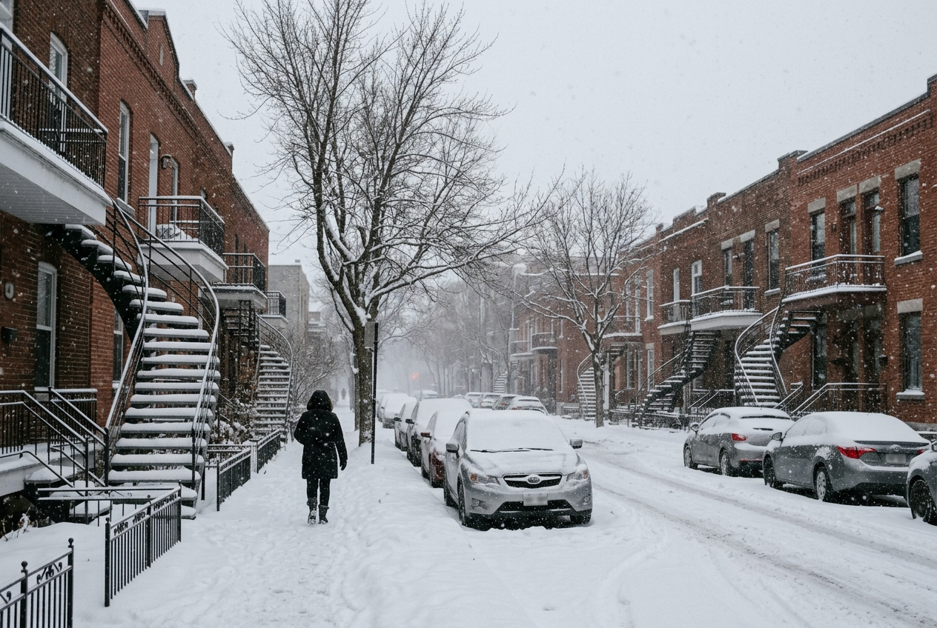
OBSERVATION
Trente centimètres de neige. Qu'est-ce qui change ?
Qu'est-ce qu'on voit sur la photo ?
Est-ce que l'autobus passe à l'heure ?
Est-ce que le cours a lieu ?
Comment est-ce que vous le savez ?
C2 · Il fait froid, je m'habille
3
Notes:
La quatrième piste est celle qui compte : la plupart des élèves ne savent pas où l'annonce de fermeture se trouve. Le montrer avant la fin de la séance.

Slide 4
QUATRE MOTS SUFFISENT POUR SAVOIR
Quel temps fait-il ?
Pour vérifier une seule chose : « Est-ce qu'il neige ? » Pour la température : « Il fait combien de degrés ? » Et quand ça va trop vite : « Pouvez-vous répéter, s'il vous plaît ? »
C2 · Il fait froid, je m'habille
4
Notes:
Diapositive à photographier. Faire poser chacune des quatre questions à voix haute, en faisant monter la voix à la fin.

Slide 5
ANALYSE
Quatre questions, et à qui on les pose
LA QUESTION
QUAND ON S'EN SERT
Quel temps fait-il ?
La question complète, à n'importe qui.
Est-ce qu'il neige ?
Pour vérifier une seule chose.
Il fait combien de degrés ?
Quand on veut le nombre.
Il fait froid ?
La version courte, celle qu'on entend le plus.
Pouvez-vous répéter ?
Quand la réponse est allée trop vite.
La dernière rangée est la plus utile des cinq.
C2 · Il fait froid, je m'habille
5
Notes:
Diapositive à photographier. Insister : demander de répéter n'est pas un aveu d'échec, c'est une stratégie enseignée.

Slide 6
PRATIQUE · 1
Complétez la question
Un mot par espace.
1
___ temps fait-il aujourd'hui ?
2
Est-ce ___ il neige ?
3
Il fait ___ de degrés ?
4
Pouvez-vous ___, s'il vous plaît ?
5
___ temps fait-il demain ?
C2 · Il fait froid, je m'habille
6
Notes:
Faire poser chaque question à un voisin après la correction, et obliger le voisin à répondre. Une question sans réponse ne s'apprend pas.

Slide 7
CORRECTION
Complétez la question
Correction — on lit la réponse, on ne commente pas l'erreur.
1
___ temps fait-il aujourd'hui ? » Quel
2
Est-ce ___ il neige ? » qu'
3
Il fait ___ de degrés ? » combien
4
Pouvez-vous ___, s'il vous plaît ? » répéter
5
___ temps fait-il demain ? » Quel
C2 · Il fait froid, je m'habille
7
Notes:
Corriger en groupe. Donner la bonne réponse, sans revenir sur qui s'est trompé.

Slide 8
DIALOGUE
Ne sortez pas aujourd'hui
Écoutez, puis dites pourquoi Zina reste à la maison.
ROLAND
Madame Berrada ! Ne sortez pas aujourd'hui.
ZINA
Pourquoi ? Il y a mon cours.
ROLAND
Il y a une tempête. Trente centimètres de neige.
ZINA
Et mon cours de français ?
ROLAND
Le centre est fermé. C'est à la radio.
ZINA
Ah bon. Alors je reste à la maison.
C2 · Il fait froid, je m'habille
8
Notes:
Deux raisons, pas une : la tempête, et le centre fermé. Faire donner les deux avant de passer à la suite.

Slide 9
VOCABULAIRE
Les mots d'un jour de tempête
une tempête
Beaucoup de neige et beaucoup de vent, en même temps.
un centimètre
La mesure de la neige tombée : trente centimètres.
fermé
Le centre, l'école, la garderie n'ouvrent pas ce jour-là.
en retard
L'autobus ne passe pas à l'heure écrite sur l'horaire.
C2 · Il fait froid, je m'habille
9
Notes:
Diapositive à photographier. Montrer trente centimètres avec les mains : le nombre ne veut rien dire tant qu'on ne l'a pas vu.

Slide 10
COMPRÉHENSION
Vrai ou faux ?
Répondez d'après le dialogue de la tempête.
1
Monsieur Pelchat dit de ne pas sortir.
2
Il tombe trente centimètres de neige.
3
Les autobus sont à l'heure.
4
Le centre de formation est fermé.
5
Demain, il fait beau.
C2 · Il fait froid, je m'habille
10
Notes:
Le troisième est le seul faux. Faire repérer le mot qui le décide — « en retard » — plutôt que de le donner.

Slide 11
CORRECTION
Vrai ou faux ?
Correction — on lit la réponse, on ne commente pas l'erreur.
1
Monsieur Pelchat dit de ne pas sortir. » vrai
2
Il tombe trente centimètres de neige. » vrai
3
Les autobus sont à l'heure. » faux - ils sont en retard
4
Le centre de formation est fermé. » vrai
5
Demain, il fait beau. » vrai
C2 · Il fait froid, je m'habille
11
Notes:
Corriger en groupe. Donner la bonne réponse, sans revenir sur qui s'est trompé.

Slide 12
UN JOUR DE TEMPÊTE, ON RESTE À LA MAISON
Je ne sors pas. Je regarde à la radio si le centre est ouvert.
L'annonce se fait le matin même, avant sept heures, à la radio et sur le site du centre. Le lendemain, la neige est encore là, mais le ciel est bleu : il fait souvent beau après une tempête.
C2 · Il fait froid, je m'habille
12
Notes:
Diapositive à photographier. Ouvrir le site du centre en direct et montrer où l'avis apparaît. Deux minutes, et c'est le geste le plus utile du module.

Slide 13
PRATIQUE · DEUX PAR DEUX
Est-ce qu'il y a de l'école ?
Quinze minutes, debout. A appelle son voisin, B répond.
1
Étape 1
2
Étape 2
3
Étape 3
4
Étape 4
C2 · Il fait froid, je m'habille
13
Notes:
L'étape 4 est obligatoire, même si A a tout compris : c'est la phrase qu'on veut voir sortir toute seule à la fin du module.

Slide 14
BILLET DE SORTIE
Trouvez où votre centre annonce les fermetures, et écrivez-le.
À la radio, à 6 h 30.
Sur le site du centre.
Mon enseignante envoie un message.
C2 · Il fait froid, je m'habille
C2 · Il fait froid, je m'habille
14
Notes:
Devoir de deux minutes, mais qui règle un vrai problème. Vérifier au début de E1 que chacun a une réponse.

